Slide 1
Урок окружающего мира

Slide 2
"Вы - талантливые дети!
Когда-нибудь вы сами приятно поразитесь, какие вы умные, как много и хорошо умеете,
если будете постоянно работать над собой, ставить новые цели и стремиться к их достижению…”
Жан-Жак Руссо́

Slide 3
120 км/ч

Slide 4
60 км/ч

Slide 5
60 см/час

Slide 6
2 м/ч ?

Slide 7
Инструкция.
Найдите детали модели под
номерами 1,2,3,4
2. Соедините последовательно детали
Сопоставьте собранную модель с
изображением готовой

Slide 9
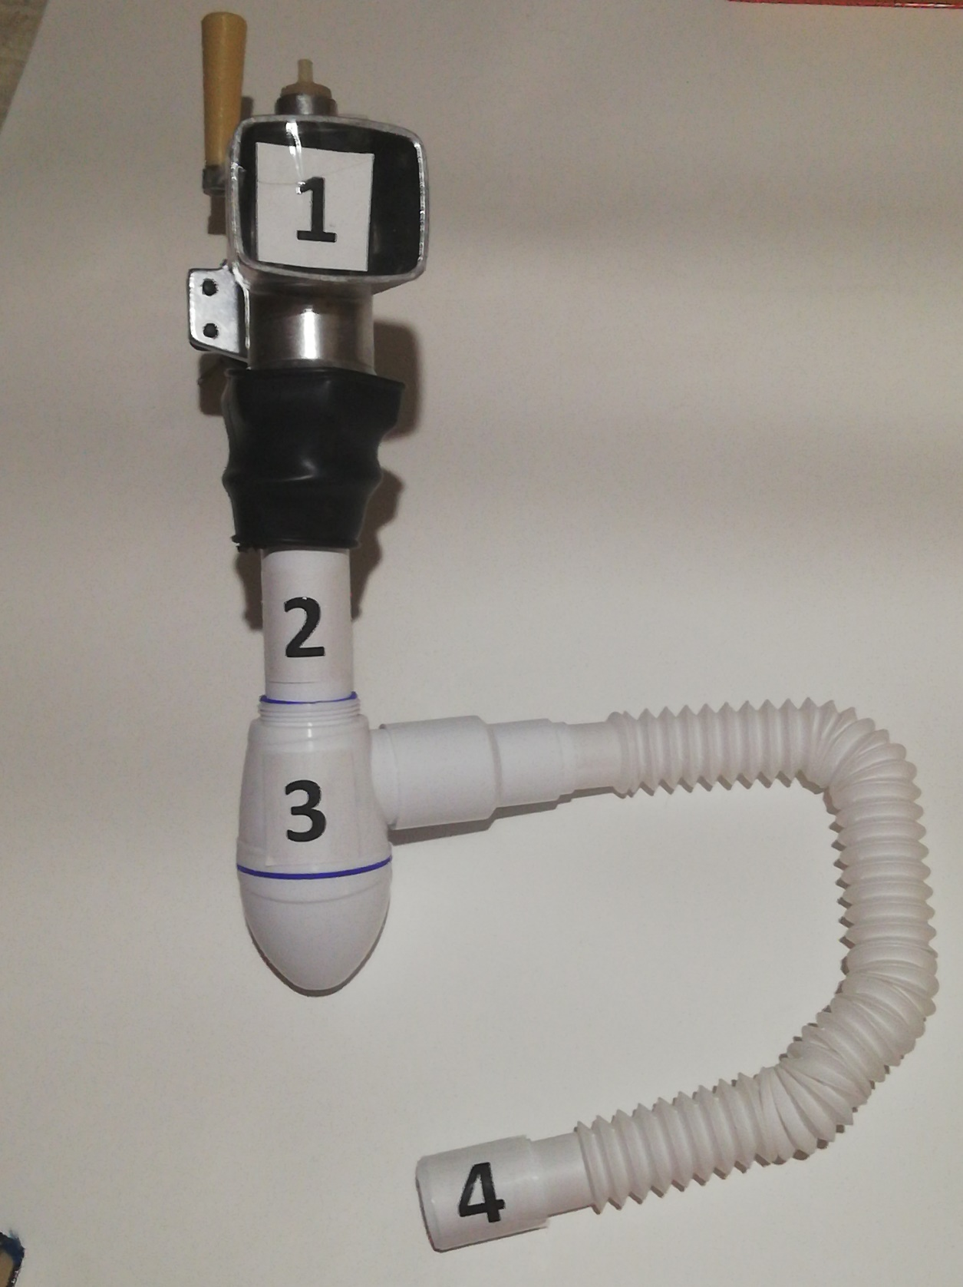

Slide 11
Что мне этот урок дал для жизни?
Мне показалось важным…

